Slide 1
«ВОЛОНТЁРСКАЯ ДЕЯТЕЛЬНОСТЬ КАК СРЕДСТВО САМОРАЗВИТИЯ ОБУЧАЮЩИХСЯ В ОРГАНИЗАЦИЯХ ДОПОЛНИТЕЛЬНОГО ОБРАЗОВАНИЯ»
к.п.н., методист ЦДО «Мой выбор»
Елена Сергеевна Лунева,
педагог дополнительного образования ЦДО «Мой выбор»
Дмитрий Андреевич Прытков

Slide 2
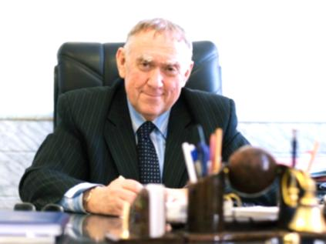
Саморазвитие – процесс реализации молодым человеком собственного проекта совершенствования необходимых ему качеств

Slide 3
Дополнительное образование – пространство для саморазвития и реализации возможностей каждого ребенка

Slide 4
Центр дополнительного образования «Мой выбор» – это более 100 дополнительных общеобразовательных общеразвивающих программ, 80 объединений и 1600 обучающихся. Обучение в центре ведется по нескольким направленностям: художественной, физкультурно-спортивной, социально-гуманитарной, технической

Slide 5
Задачи Программы:
Формировать активную жизненную и гражданскую позицию подростков и стремление заниматься волонтерской (добровольческой) деятельностью
Сформировать сплоченный коллектив волонтеров и возродить идею шефства как средства распространения волонтерского движения
Предоставлять возможность обучающимся проявить себя, реализовать свой потенциал
Сформировать умение волонтеров принимать и оказывать психологическую и социальную поддержку окружающим

Slide 6
Достижения обучающихся
Кубок России по снегоходному кроссу (в качестве аварийных комиссаров);
мероприятия в г. Рыбинске, посвященные Дню Победы в Великой Отечественной войне 1941-1945гг.: уборка и обновление аллеи Славы и обелиска памяти, шествие «Бессмертный полк», акция «Георгиевская ленточка»;
российский этап Кубка мира по лыжным гонкам;
муниципальный конкурс «За две недели до полета»;
городской конкурс молодежных инициатив и социальных проектов;
городской конкурс «Лучший волонтерский отряд г. Рыбинска»;
Всероссийская программа «Арт-Профи Форум»

Slide 7
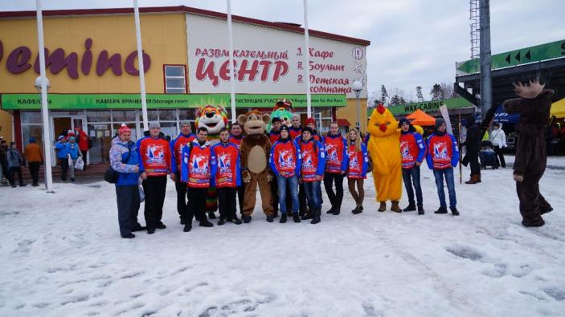
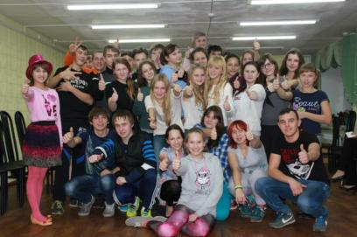
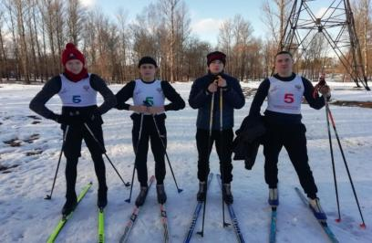

Slide 8
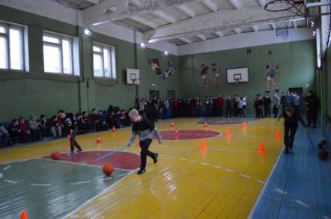
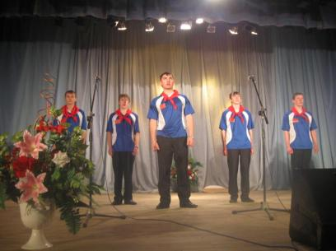
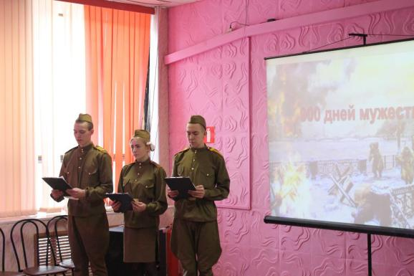

Slide 9
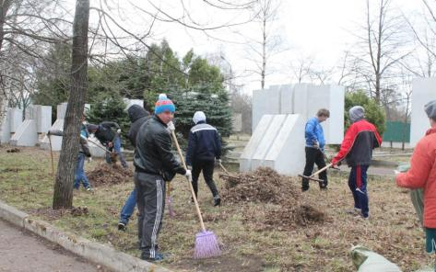
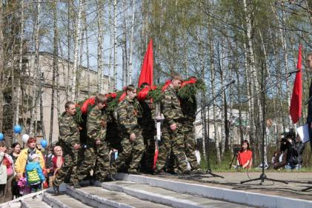
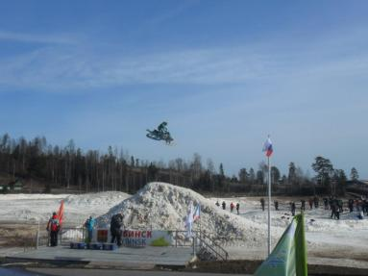

Slide 10
Педагогическое сопровождение – это …
процесс предполагающий поддержание, стимулирование, развитие позитивной активности, инициативы, социального творчества, самостоятельности самих обучающихся
(Б.З. Вульфов)

Slide 11
«Добрая школа – это хорошо, умная школа – это великолепно, но ребенок должен быть еще и подготовлен к жизни»
Д. Дьюи

Slide 12
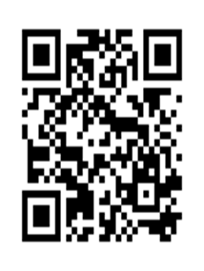
– твоя территория успеха!
ПРИГЛАШАЕМ К СОТРУДНИЧЕСТВУ
https://yar-pk.edu.yar.ru/
АДРЕС ЭЛЕКТРОННОЙ ПОЧТЫ
E-mail: yar_pk@mail.ru

